Slide 1
Молекулярна фізика
Практичне заняття № 1
Молекулярно-кінетична теорія речовин. Рівняння стану ідеального газу. Кінетична енергія молекул.

Slide 2
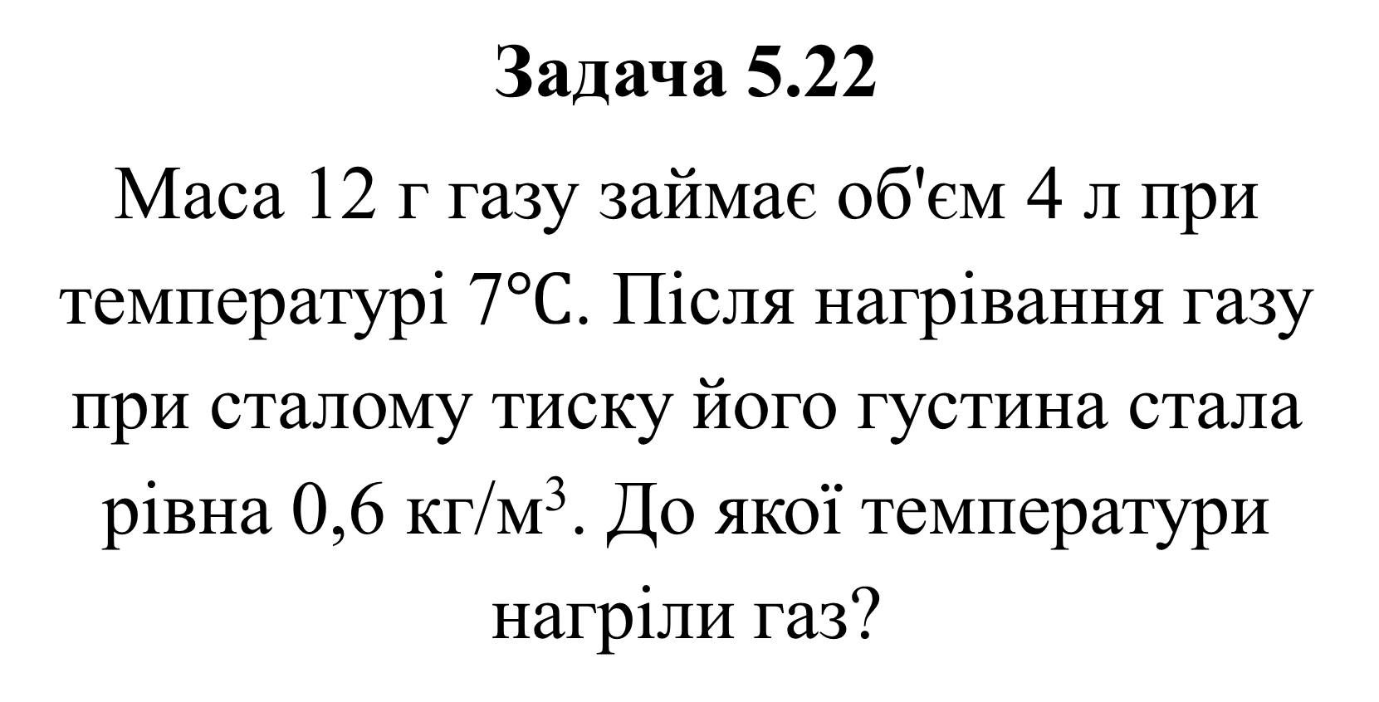
Задача 5.22
Маса 12 г газу займає об'єм 4 л при температурі 7$℃$. Після нагрівання газу при сталому тиску його густина стала рівна 0,6 кг/м³. До якої температури нагріли газ?

Slide 3
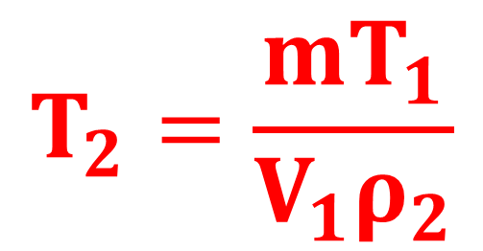
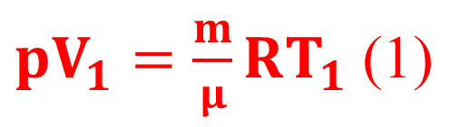
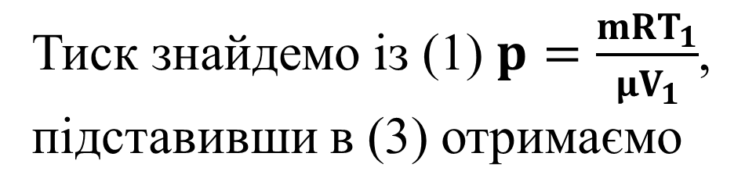
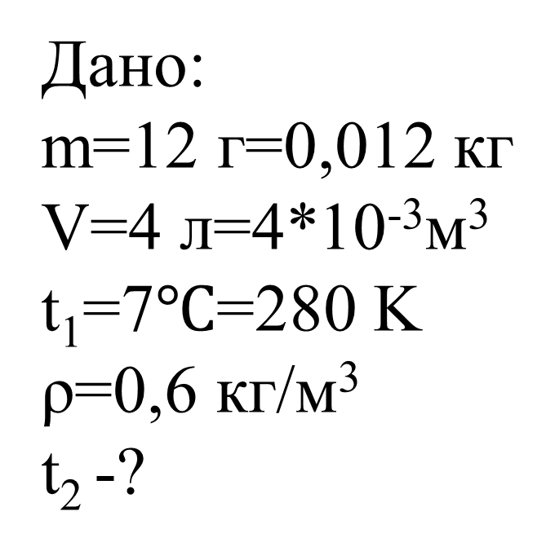
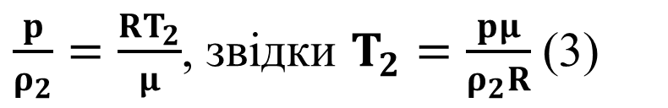
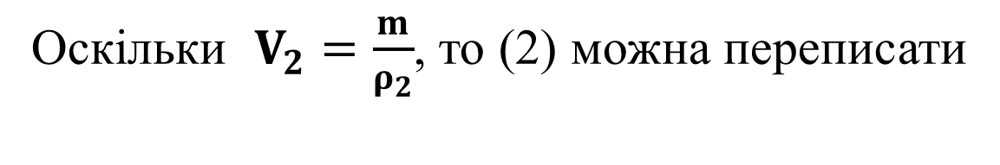
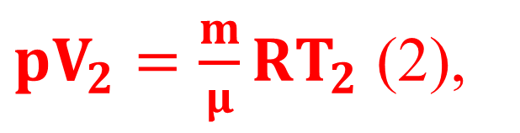
Дано:
m=12 г=0,012 кг
V=4 л=4*10⁻³м³
t₁=7$℃$=280 K
ρ=0,6 кг/м³
t₂ -?
Запишемо рівняння стану газу до і після нагрівання
$pV_{1}=\frac{m}{μ}RT_{1}$ (1)
$pV_{2}=\frac{m}{μ}RT_{2}$ (2),
Оскільки $V_{2}=\frac{m}{ρ_{2}}$, то (2) можна переписати
$\frac{p}{ρ_{2}}=\frac{{RT}_{2}}{μ}$, звідки $T_{2}=\frac{pμ}{ρ_{2}R}$ (3)
Тиск знайдемо із (1) $p=\frac{{mRT}_{1}}{{μV}_{1}}$,
підставивши в (3) отримаємо
$$T_{2}=\frac{{mT}_{1}}{V_{1}ρ_{2}}$$

Slide 4
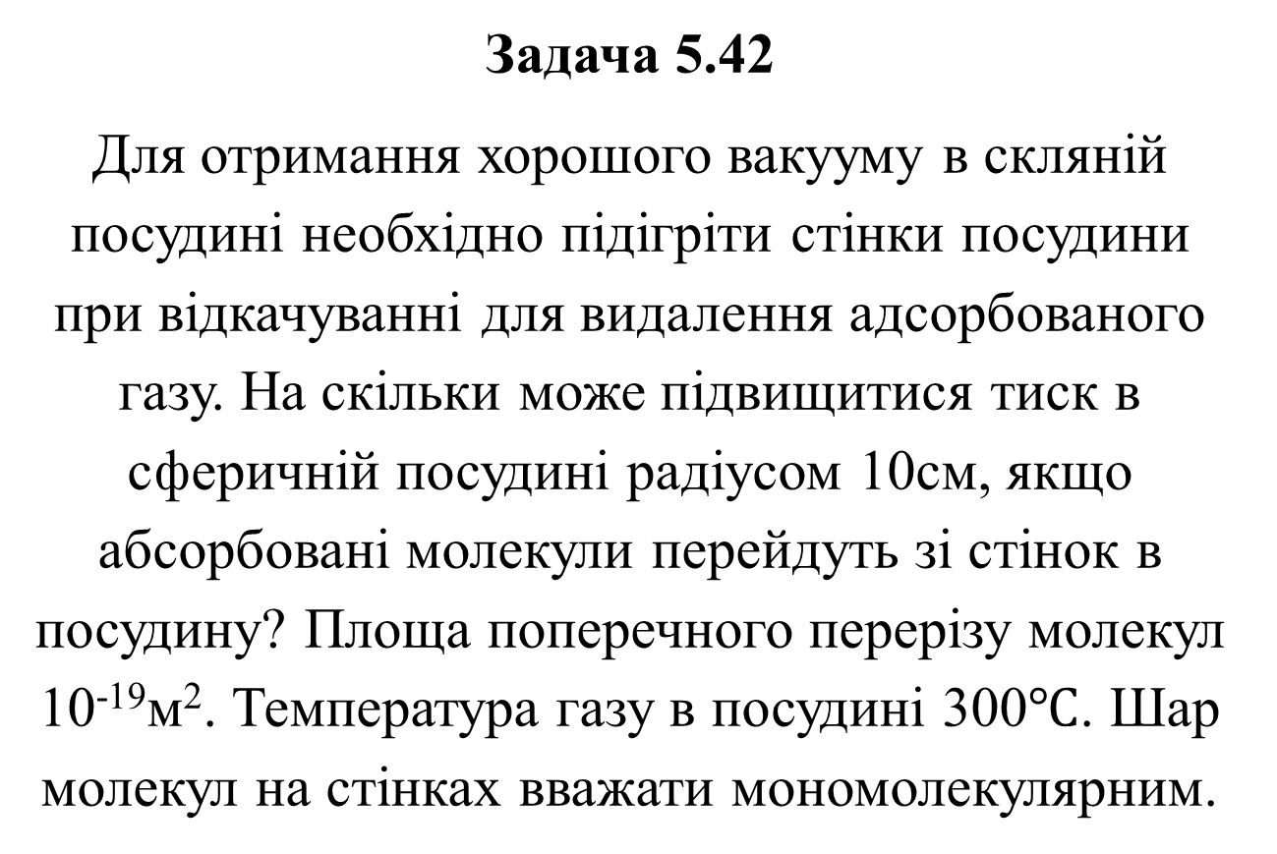
Задача 5.42
Для отримання хорошого вакууму в скляній посудині необхідно підігріти стінки посудини при відкачуванні для видалення адсорбованого газу. На скільки може підвищитися тиск в сферичній посудині радіусом 10см, якщо абсорбовані молекули перейдуть зі стінок в посудину? Площа поперечного перерізу молекул 10⁻¹⁹м². Температура газу в посудині 300$℃$. Шар молекул на стінках вважати мономолекулярним.

Slide 5
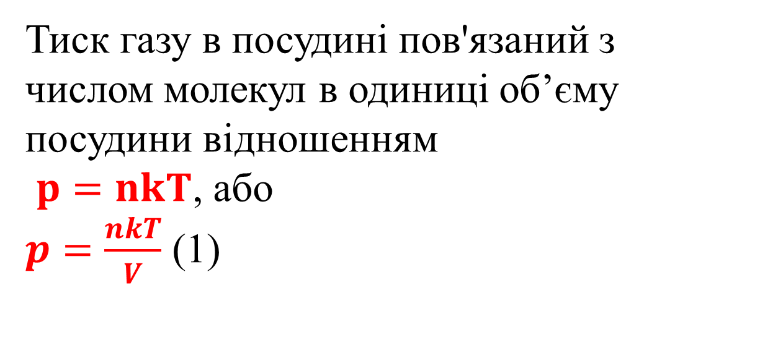
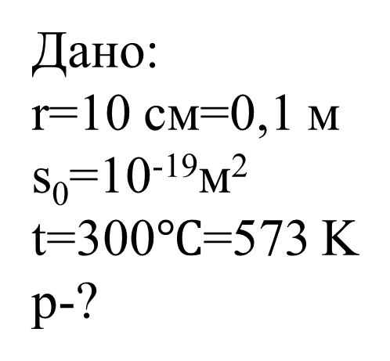
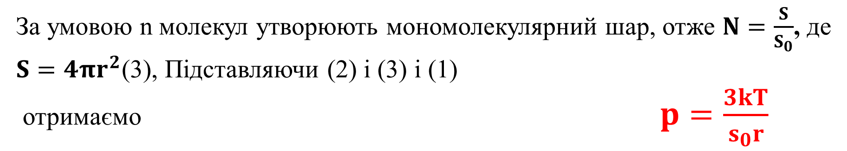
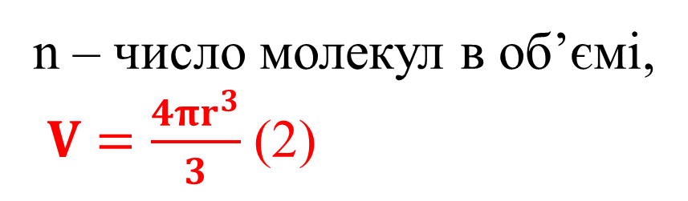
Дано:
r=10 см=0,1 м
s₀=10⁻¹⁹м²
t=300$℃$=573 K
p-?
Тиск газу в посудині пов'язаний з числом молекул в одиниці об’єму посудини відношенням
$p=nkT$, або
$p=\frac{nkT}{V}$ (1)
n – число молекул в об’ємі,
$V=\frac{{4πr}^{3}}{3}$ (2)
За умовою n молекул утворюють мономолекулярний шар, отже $N=\frac{S}{S_{0}}$, де $S=4πr^{2}$(3), Підставляючи (2) і (3) і (1)
отримаємо $p=\frac{3kT}{s_{0}r}$

Slide 6
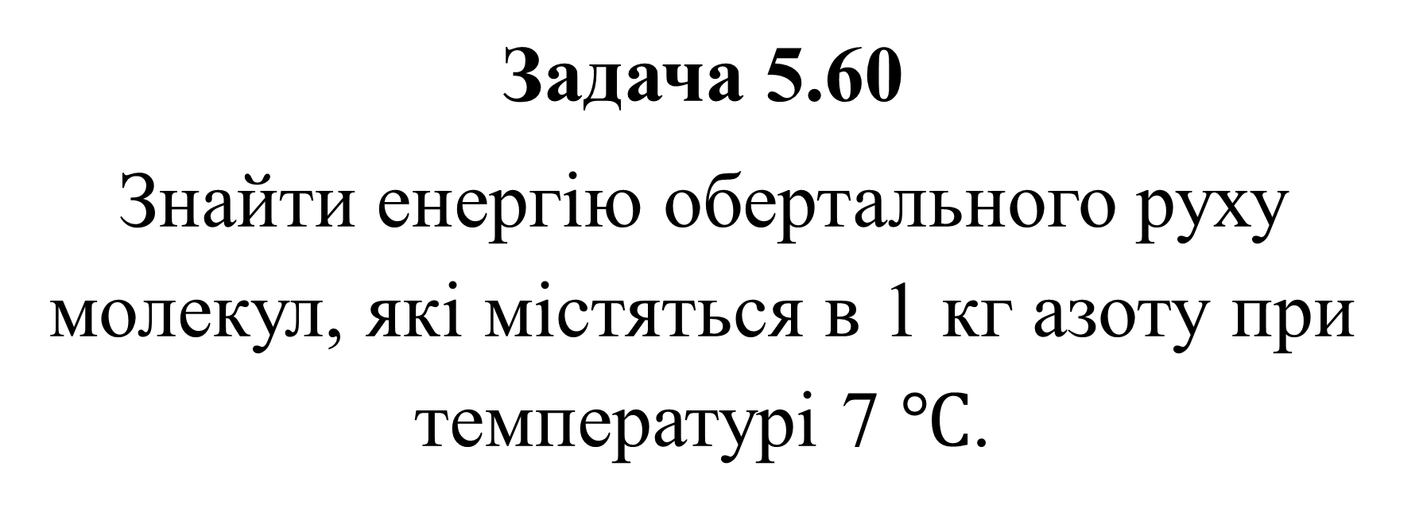
Задача 5.60
Знайти енергію обертального руху молекул, які містяться в 1 кг азоту при температурі 7 $℃$.

Slide 7
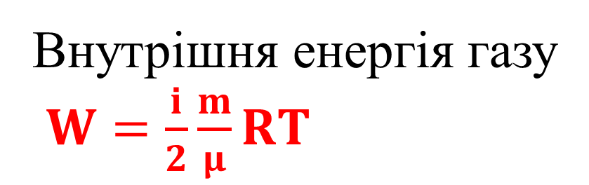
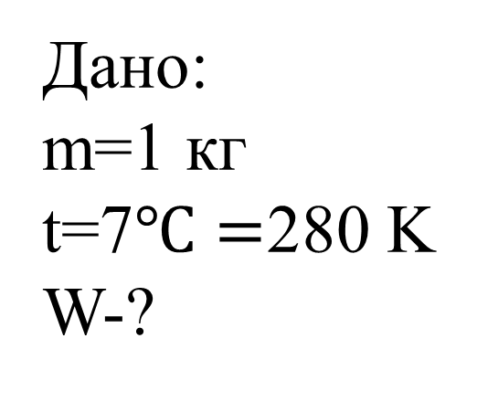
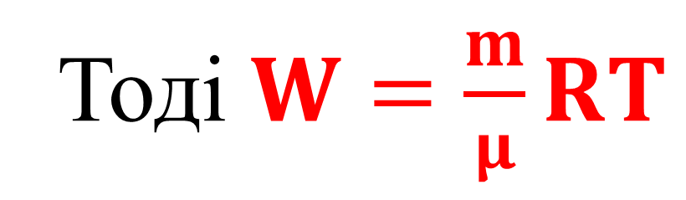
Дано:
m=1 кг
t=7$℃=$280 K
W-?
Внутрішня енергія газу
$W=\frac{i}{2}\frac{m}{μ}RT$
і – число ступенів свободи
Тоді $W=\frac{m}{μ}RT$

Slide 8
Задача 5.60
При якій температурі енергія теплового руху атомів Гелію буде достатня для того, щоб атоми Гелію подолали земне тяжіння і покинули назавжди земну атмосферу? Розв’язати аналогічну задачу для Місяця.

Slide 9
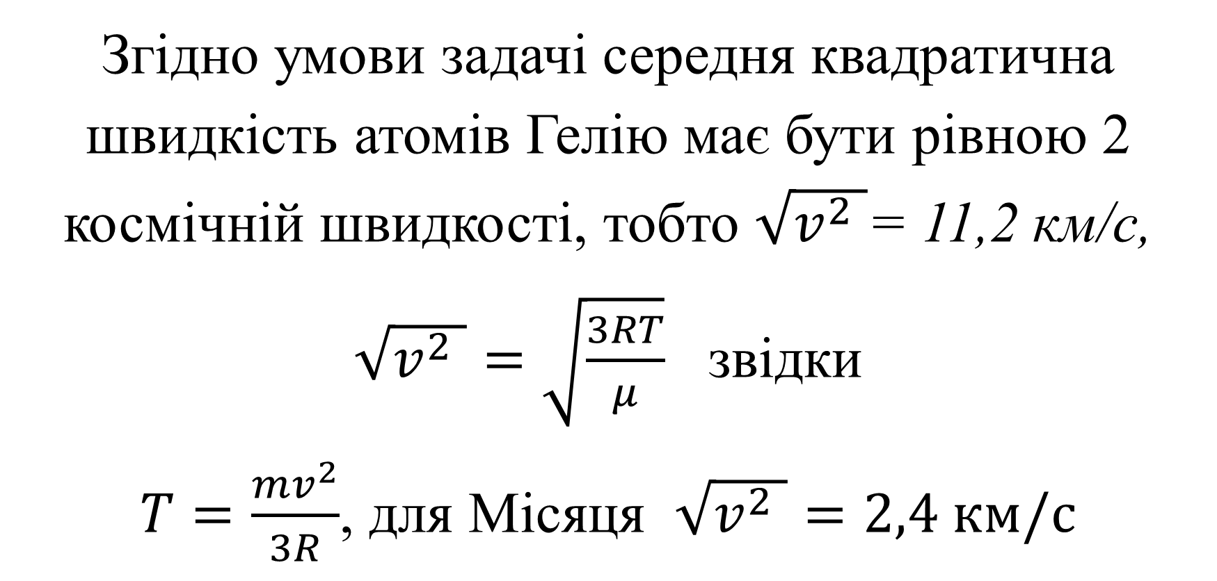
Згідно умови задачі середня квадратична швидкість атомів Гелію має бути рівною 2 космічній швидкості, тобто $\sqrt{v^{2} }$= 11,2 км/с, $\sqrt{v^{2} }=\sqrt{\frac{3RT}{μ}}$ звідки
$T=\frac{mv^{2}}{3R}$, для Місяця $\sqrt{v^{2} }=2,4 км/с$

Slide 10
Задача 5.85
В закритій посудині об’ємом 10 л знаходиться повітря при тиску 0,1 МПа. Яку кількість теплоти потрібно надати повітрю, щоб підвищити тиск в посудині в 5 разів?

Slide 11
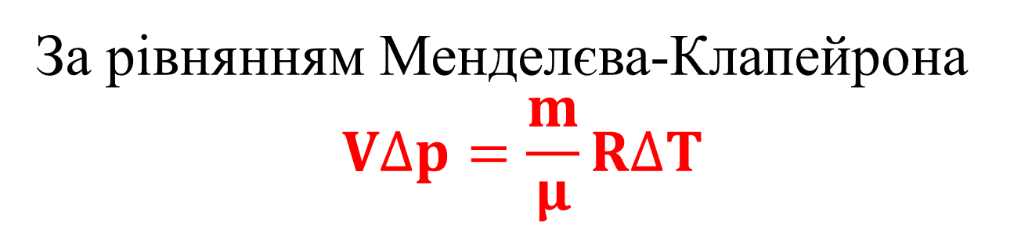
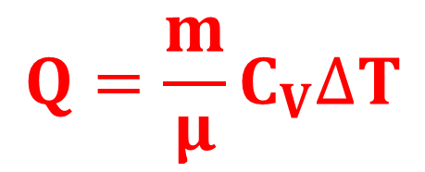
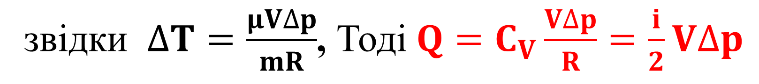
Дано:
V=10 л =10*10⁻³м³
p=0,1 Мпа
Q-?
Повітрю потрібно надати кількість теплоти
$$Q=\frac{m}{μ}C_{V}∆T$$
За рівнянням Менделєва-Клапейрона
$$V∆p=\frac{m}{μ}R∆T$$
звідки $∆T=\frac{μV∆p}{mR}$, Тоді $Q=C_{V}\frac{V∆p}{R}=\frac{i}{2}V∆p$

